Slide 1
第五章 相似矩阵及 二次型

Slide 2
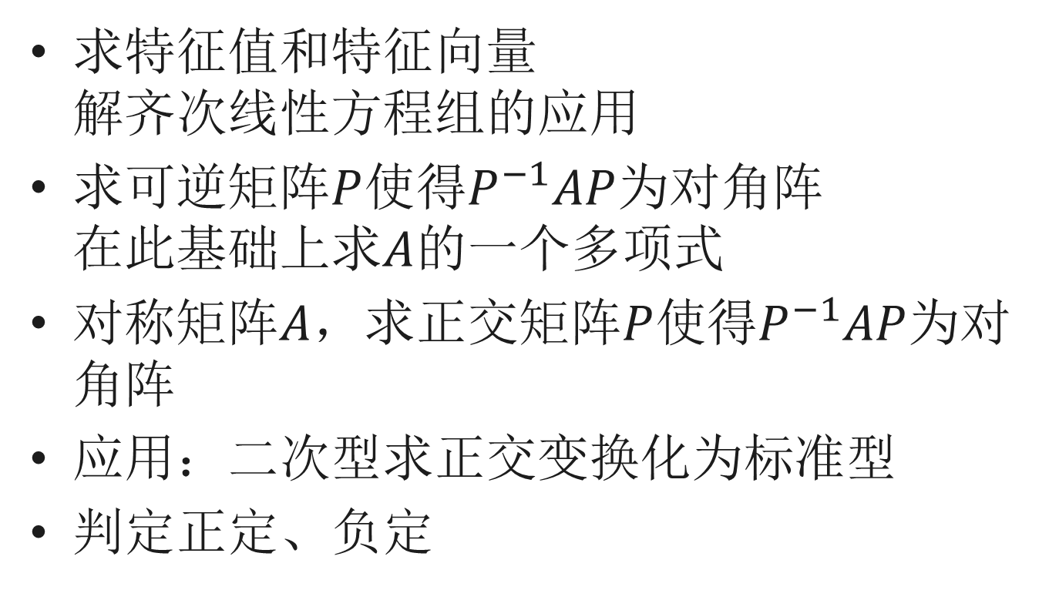
求特征值和特征向量 解齐次线性方程组的应用
求可逆矩阵$P$使得$P^{−1}AP$为对角阵 在此基础上求$A$的一个多项式
对称矩阵$A$，求正交矩阵$P$使得$P^{−1}AP$为对角阵
应用：二次型求正交变换化为标准型
判定正定、负定

Slide 3
§1 向量的内积、长度及正交性
定义1：设 n 维向量
称
为向量 x与 y的内积，
记作
正交 x⊥ y ⇔ [ x, y ] = 0

Slide 4
施密特 ( Schimidt ) 正交化过程:
设向量组
线性无关，
求正交向量组
使得
与
等价。

Slide 5
令
则
是正交向量组，并且向量组
与
向量组
等价。

Slide 6
定义4 若 n 阶矩阵 A 满足
则称 A 为正交矩阵
正交阵等价于列向量都是单位向量，且两两正交
正交阵等价于行向量都是单位向量，且两两正交

Slide 7
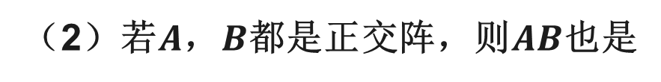
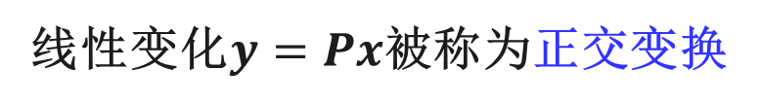

正交阵性质
（1）若$A$是正交阵，则$A^{−1}=A^{T}$也是正交阵，且$|A|=1$或$−1$
$$\left|A^{T}\right|\left|A\right|=\left|E\right|=1$$
（2）若$A$，$B$都是正交阵，则$AB$也是
$${\left(AB\right)}^{T}\left(AB\right)=B^{T}A^{T}AB=B^{T}\left(A^{T}A\right)B=E$$
（3）若$P$是正交阵，向量$x,y$满足$y=Px$，则$\left\|y\right\|=\left\|x\right\|$
$${{\left\|y\right\|}^{2}=y}^{T}y=x^{T}P^{T}Px=x^{T}x={\left\|x\right\|}^{2}$$
线性变化$y=Px$被称为正交变换
保持线段长度不变，从而三角形的形状保持不变

Slide 8
定义1:
设 A 是 n 阶方阵，若数 λ 和非零向量 x，
使得
则称 λ 是 A 的一个特征值，
x 为 A 的对应于特征值 λ 的特征向量。

Slide 9
是 A 的 n 个特征值

Slide 10
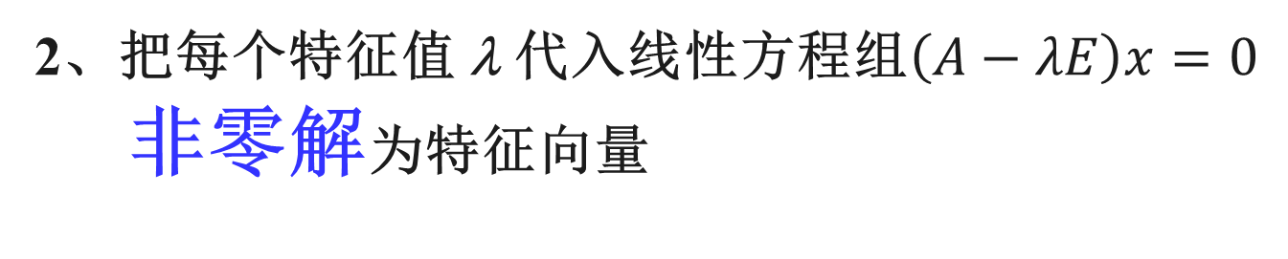
1、由矩阵 A 的特征方程$\left|A−λE\right|=0$，求出特征值.
2、把每个特征值 λ 代入线性方程组$\left(A−λE\right)x=0$
非零解为特征向量

Slide 11
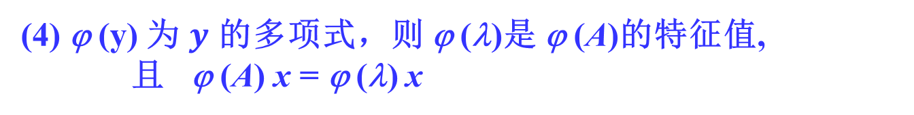
性质：若λ 是 A 的特征值, 即 $Ax =λx (x≠0)$，则
(3) 若 A可逆，则λ⁻¹是 A⁻¹的特征值, 且 A⁻¹x = λ⁻¹x
λ⁻¹| A| 是 A*的特征值，且 A* x = λ⁻¹|A|x
(4) ϕ (y) 为 $y$ 的多项式，则 ϕ (λ)是 ϕ (A)的特征值,
且 ϕ (A) x = ϕ (λ) x

Slide 12

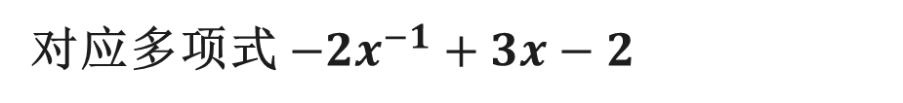


例8：
(1) 设 λ 为矩阵 A的特征值，求 的特征值
(2) 若 3 阶阵 A有特征值 1, -1, 2，求 。
解: (1)
有特征值
(2) 3阶阵 A有特征值 1, -1, 2，故
，A可逆。
$$=−2A^{−1}+3A−2E$$
对应多项式$−2x^{−1}+3x−2$
故有特征值
$$−2+3−2=−1,$$
$$2−3−2=−3,$$
$$−1+6−2=3$$

Slide 13
§3 相似矩阵
定义:
设 A, B 都是 n 阶矩阵，若存在可逆矩阵 P，使得
则称 B 是 A 的相似矩阵，或称矩阵 A 与 B 相似。
运算 称为对 A 作相似变换，
可逆矩阵 P 称为相似变换矩阵。

Slide 14
若矩阵 A与对角阵 相似，
则 是 A 的 n个特征值。

Slide 15
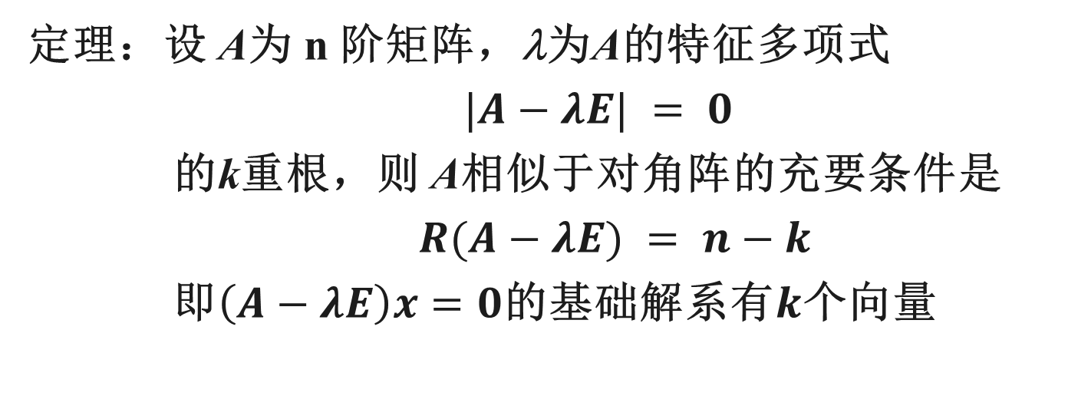
定理：设 A为 n 阶矩阵，λ为A的特征多项式
$|A−λE| = 0$
的k重根，则 A相似于对角阵的充要条件是
$R(A−λE) = n−k$
即$\left(A−λE\right)x=0$的基础解系有$k$个向量

Slide 16

例10： 求矩阵
的特征值和特征向量,
并求可逆矩阵P, 使
为对角阵.
解：
特征值为 $λ_{1}=−1, λ_{2}=λ_{3}=2$

Slide 17
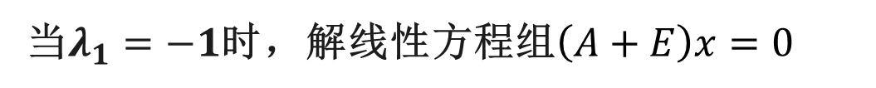
当$λ_{1}=−1$时，解线性方程组$\left(A+E\right)x=0$
得基础解系:

Slide 18

当 $λ_{2}=λ_{3}=2$时，解线性方程组$\left(A−2E\right)x=0$
得基础解系:
特征向量$c_{1}\left(\begin{matrix}0 \\ 1 \\ −1\end{matrix}\right)+c_{2}\left(\begin{matrix}1 \\ 0 \\ 4\end{matrix}\right),c_{1},c_{2}$不全为0

Slide 19
设
则

Slide 20
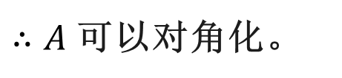
2. 求方阵的幂
例4：设 求
解：
$∴A$ 可以对角化。
当 时，
齐次线性方程组为
令 得基础解系:

Slide 21
当 时，
齐次线性方程组为
得基础解系:

Slide 23
例11：设
问 x =？，矩阵 A可以对角化？
解：

Slide 24
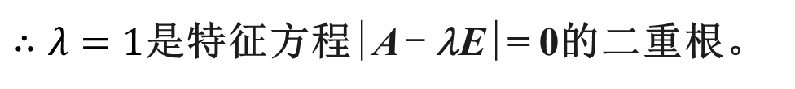
$∴λ=1$是特征方程|A - λE|= 0的二重根。
于是(A–λE )x = 0 的基础解系应有二个解向量，即
R(A–λE ) = 1

Slide 25
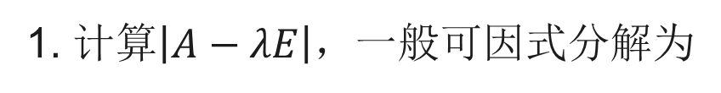
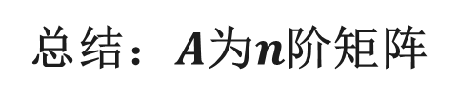
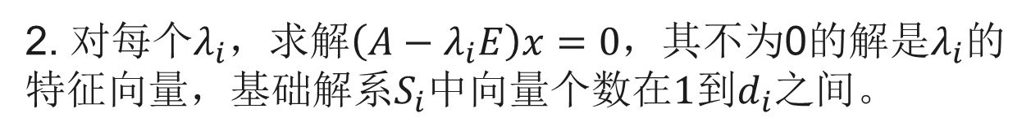
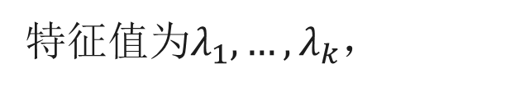
总结：$A$为$n$阶矩阵
1. 计算$\left|A−λE\right|，$一般可因式分解为
$$\left|A−λE\right|={K\left(λ−λ_{1}\right)}^{d_{1}}{\left(λ−λ_{2}\right)}^{d_{2}}…{\left(λ−λ_{k}\right)}^{d_{k}}$$
$\left|A−λE\right|=0$的解为$λ_{1},…,λ_{k}$，重数分别是$d_{1},…,d_{k}$
特征值为$λ_{1},…,λ_{k}，$
2. 对每个$λ_{i}$，求解$\left(A−λ_{i}E\right)x=0$，其不为0的解是$λ_{i}$的特征向量，基础解系$S_{i}$中向量个数在$1$到$d_{i}$之间。
3. 每个$S_{i}$中向量个数都是$d_{i}⇔A$可以对角化

Slide 26
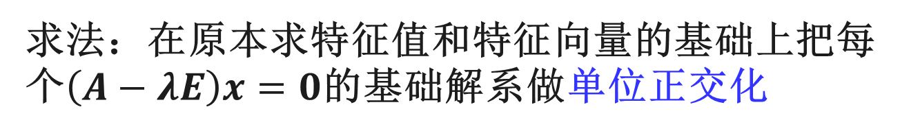
§4 对称矩阵的对角化
定理5：
设 A 为 n 阶实对称矩阵，
则必存在 n 阶正交矩阵 P 使得
其中 Λ 是以 A 的 n个特征值为对角元素的
对角阵。
求法：在原本求特征值和特征向量的基础上把每个$\left(A−λE\right)x=0$的基础解系做单位正交化

Slide 27
例：设
求正交矩阵 P ，使得
为对角阵。
解：

Slide 28

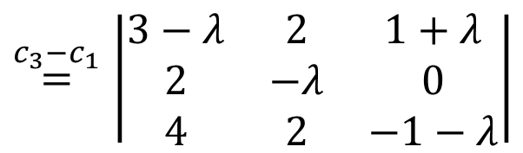

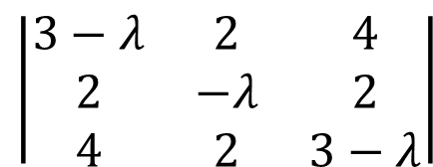

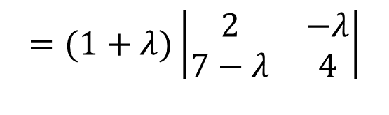
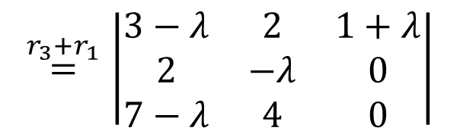
$$\left|\begin{matrix}3−λ & 2 & 4 \\ 2 & −λ & 2 \\ 4 & 2 & 3−λ\end{matrix}\right|$$
$$\overset{c_{3}−c_{1}}{=}\left|\begin{matrix}3−λ & 2 & 1+λ \\ 2 & −λ & 0 \\ 4 & 2 & −1−λ\end{matrix}\right|$$
$$\overset{r_{3}+r_{1}}{=}\left|\begin{matrix}3−λ & 2 & 1+λ \\ 2 & −λ & 0 \\ 7−λ & 4 & 0\end{matrix}\right|$$
$$=(1+λ)\left|\begin{matrix}2 & −λ \\ 7−λ & 4\end{matrix}\right|$$
$$=(1+λ)(8+λ(7−λ))$$
$$={\left(1+λ\right)}^{2}(8−λ)$$
$$∴λ_{1}=λ_{2}=−1, λ_{3}=8.$$

Slide 29
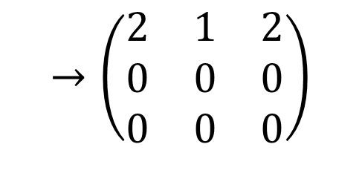
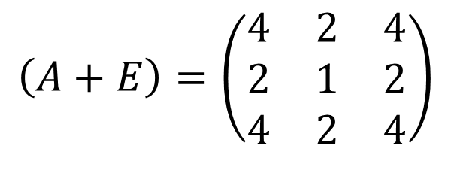
当 时，齐次线性方程组为
$$\left(A+E\right)=\left(\begin{matrix}4 & 2 & 4 \\ 2 & 1 & 2 \\ 4 & 2 & 4\end{matrix}\right)$$
$$→\left(\begin{matrix}2 & 1 & 2 \\ 0 & 0 & 0 \\ 0 & 0 & 0\end{matrix}\right)$$
得基础解系

Slide 30
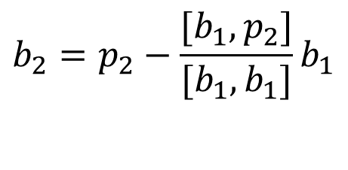
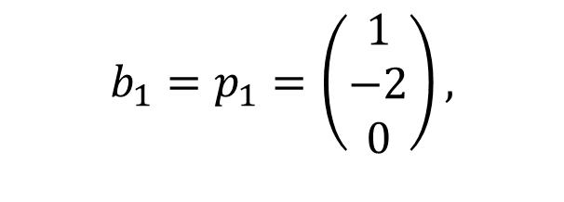
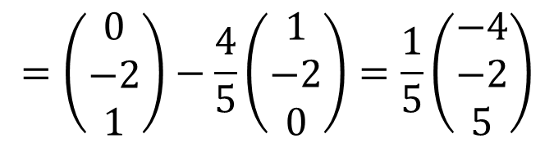
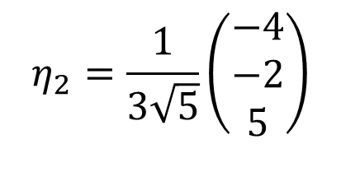
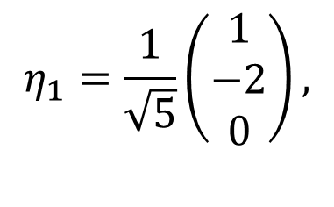
先正交化：
$$b_{1}=p_{1}=\left(\begin{matrix}1 \\ −2 \\ 0\end{matrix}\right),$$
$$b_{2}=p_{2}−\frac{[b_{1},p_{2}]}{[b_{1},b_{1}]}b_{1}$$
$$=\left(\begin{matrix}0 \\ −2 \\ 1\end{matrix}\right)−\frac{4}{5}\left(\begin{matrix}1 \\ −2 \\ 0\end{matrix}\right)=\frac{1}{5}\left(\begin{matrix}−4 \\ −2 \\ 5\end{matrix}\right)$$
再单位化：
$$η_{1}=\frac{1}{\sqrt{5}}\left(\begin{matrix}1 \\ −2 \\ 0\end{matrix}\right),$$
$$η_{2}=\frac{1}{3\sqrt{5}}\left(\begin{matrix}−4 \\ −2 \\ 5\end{matrix}\right)$$

Slide 31
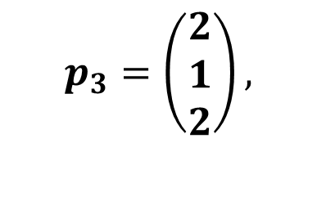
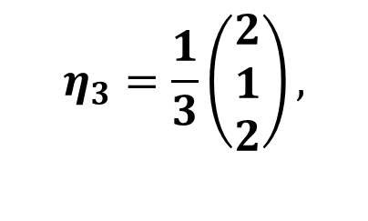
当 时，齐次线性方程组为
$$p_{3}=\left(\begin{matrix}2 \\ 1 \\ 2\end{matrix}\right),$$
得基础解系
$$η_{3}=\frac{1}{3}\left(\begin{matrix}2 \\ 1 \\ 2\end{matrix}\right),$$
单位化得

Slide 32
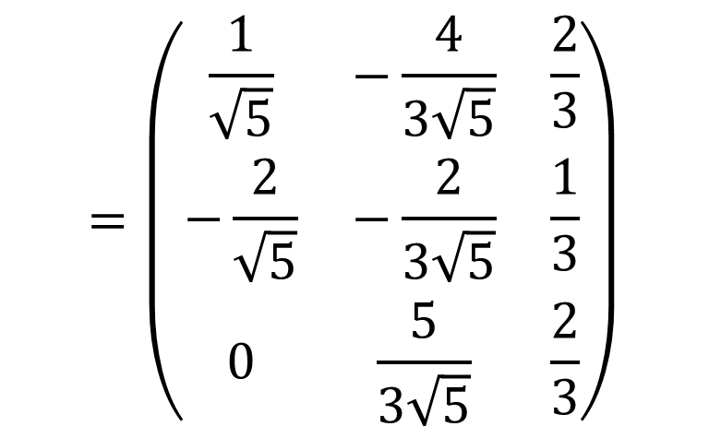
得正交矩阵
$$=\left(\begin{matrix}\frac{1}{\sqrt{5}} & −\frac{4}{3\sqrt{5}} & \frac{2}{3} \\ −\frac{2}{\sqrt{5}} & −\frac{2}{3\sqrt{5}} & \frac{1}{3} \\ 0 & \frac{5}{3\sqrt{5}} & \frac{2}{3}\end{matrix}\right)$$

Slide 33
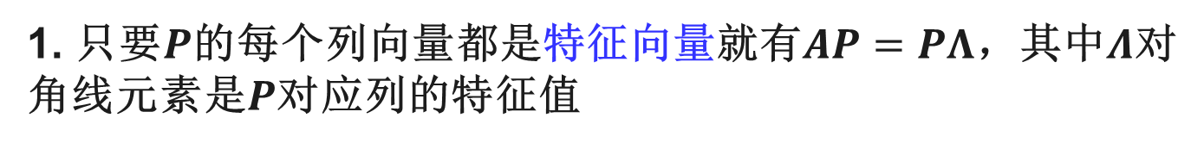
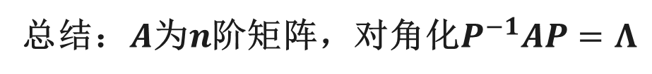
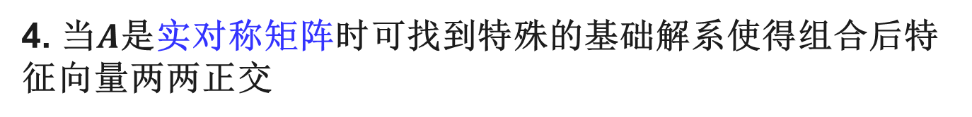
总结：$A$为$n$阶矩阵，对角化$P^{−1}AP=Λ$
1. 只要$P$的每个列向量都是特征向量就有$AP=PΛ$，其中$Λ$对角线元素是$P$对应列的特征值
2. 只要$P$的列向量组是线性无关的特征向量就有$P^{−1}AP=Λ$
3. 这等价于由每个特征值的一个基础解系组成
4. 当$A$是实对称矩阵时可找到特殊的基础解系使得组合后特征向量两两正交
5. 对基础解系做标准正交化后仍是基础解系
6. 标准正交化的基础解系组合在一起得到$P$使得$P^{−1}AP=Λ$
7. 此时$P$是正交阵

Slide 34
§5 二次型及其标准形
1. 二次型、二次型的矩阵、二次型的秩
定义1：
含有 个变量 的二次齐次多项式
称为二次型。
二次齐次多项式：每一项的次数都是2

Slide 35
只含有平方项的二次型
称为二次型的标准形（或法式）。
例如：
为二次型的标准形。
若$k_{i}$只取$1,−1,0$三个值，则称为二次型的规范形。

Slide 36
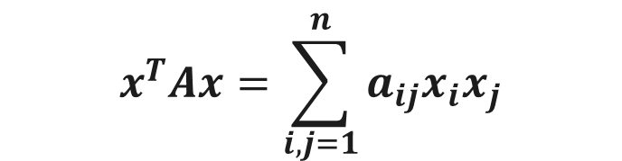
令
二次型的矩阵表示
其中 A 为对称矩阵。
$$x^{T}Ax=\sum_{i,j=1}^{n}{a_{ij}x_{i}x_{j}}$$

Slide 37
例如：二次型

Slide 38
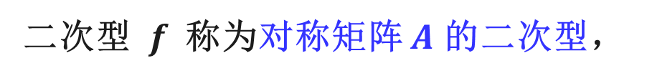

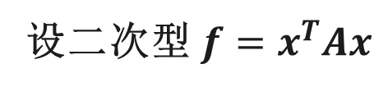
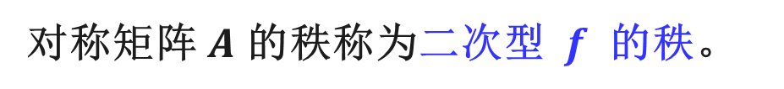
定义2：
设二次型 $f=x^{T}Ax$
则对称矩阵 $A$ 称为二次型 $f$ 的矩阵，
二次型 $f$ 称为对称矩阵 $A$ 的二次型，
对称矩阵 $A$ 的秩称为二次型 $f$ 的秩。

Slide 39
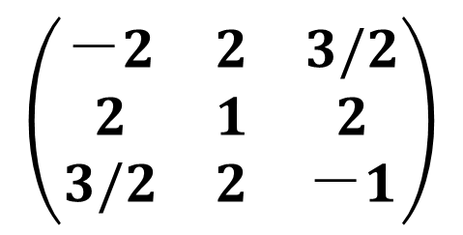
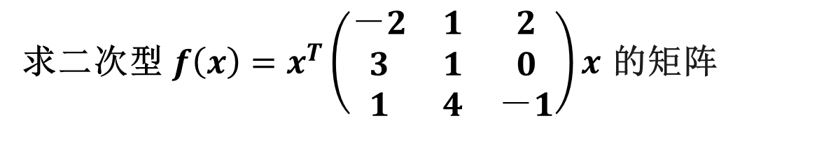
求二次型 $f\left(x\right)=x^{T}\left(\begin{matrix}－2 & 1 & 2 \\ 3 & 1 & 0 \\ 1 & 4 & －1\end{matrix}\right)x$ 的矩阵
例：
解：
$$\left(\begin{matrix}－2 & 2 & 3/2 \\ 2 & 1 & 2 \\ 3/2 & 2 & －1\end{matrix}\right)$$

Slide 40
二次型的主要问题是：
求可逆的线性变换 x = Cy 把二次型 f 变为标准形.

Slide 41
对于任意实对称矩阵 A，总存在正交矩阵 P
使得，
将此结论用于二次型化标准形, 即利用正交变换 x = P y

Slide 42
例14 求一个正交变换
把二次型
化为标准形。
解：二次型的矩阵

Slide 43
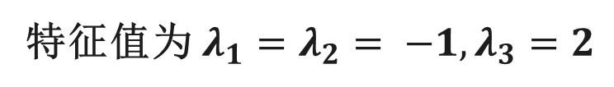
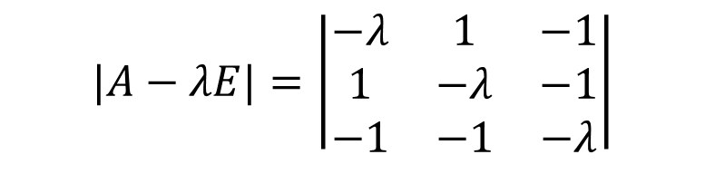

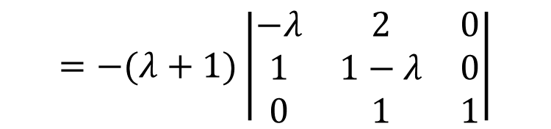
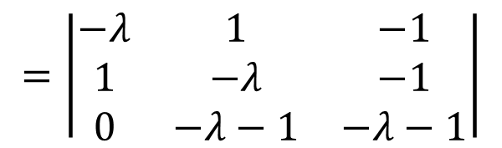
$$|A−λE|=\left|\begin{matrix}−λ & 1 & −1 \\ 1 & −λ & −1 \\ −1 & −1 & −λ\end{matrix}\right|$$
$$=\left|\begin{matrix}−λ & 1 & −1 \\ 1 & −λ & −1 \\ 0 & −λ−1 & −λ−1\end{matrix}\right|$$
$$=−(λ+1)\left|\begin{matrix}−λ & 2 & 0 \\ 1 & 1−λ & 0 \\ 0 & 1 & 1\end{matrix}\right|$$
$$=−(λ+1)^{2}(λ−2)$$
特征值为 $λ_{1}=λ_{2}= −1, λ_{3}=2$

Slide 44
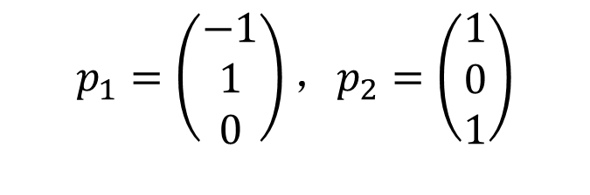
当 λ = −1 时，解方程
$$p_{1}=\left(\begin{matrix}−1 \\ 1 \\ 0\end{matrix}\right)，p_{2}=\left(\begin{matrix}1 \\ 0 \\ 1\end{matrix}\right)$$
得基础解系

Slide 45
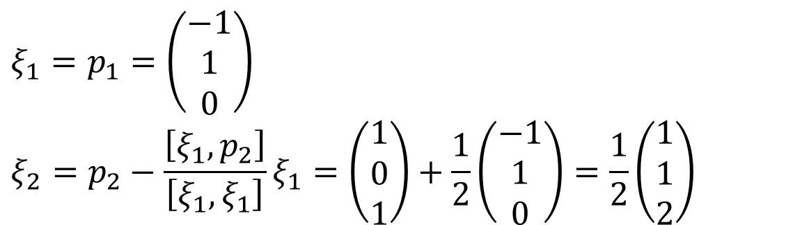
$ξ_{1}=p_{1}$ $=\left(\begin{matrix}−1 \\ 1 \\ 0\end{matrix}\right)$ $$ξ_{2}=p_{2}−\frac{\left[ξ_{1},p_{2}\right]}{\left[ξ_{1},ξ_{1}\right]}ξ_{1}=\left(\begin{matrix}1 \\ 0 \\ 1\end{matrix}\right)+\frac{1}{2}\left(\begin{matrix}−1 \\ 1 \\ 0\end{matrix}\right)=\frac{1}{2}\left(\begin{matrix}1 \\ 1 \\ 2\end{matrix}\right)$$
正交化
单位化

Slide 46
当 λ = 2 时，解方程
得基础解系
单位化

Slide 47
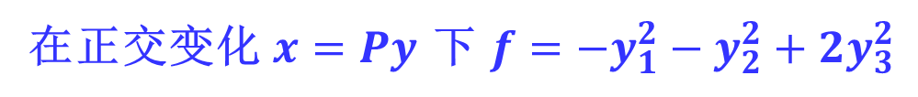

$$∴P=\left(\begin{matrix}−\frac{1}{\sqrt{2}} & \frac{1}{\sqrt{6}} & −\frac{1}{\sqrt{3}} \\ \frac{1}{\sqrt{2}} & \frac{1}{\sqrt{6}} & −\frac{1}{\sqrt{3}} \\ 0 & \frac{2}{\sqrt{6}} & \frac{1}{\sqrt{3}}\end{matrix}\right),​​​​​$$
$$P^{−1}AP=P^{Τ}AP=Λ=\left(\begin{matrix}−1 & & \\ & −1 & \\ & & 2\end{matrix}\right)$$
在正交变化 $x=Py$ 下 $f=−y_{1}^{2}−y_{2}^{2}+2y_{3}^{2}$

Slide 48

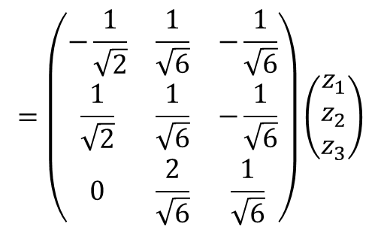
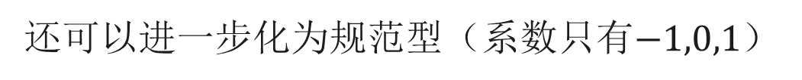
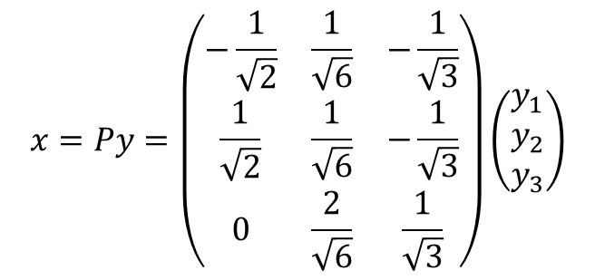

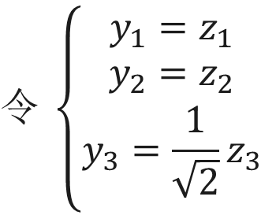
还可以进一步化为规范型（系数只有$−1,0,1$）
$$f=−y_{1}^{2}−y_{2}^{2}+2y_{3}^{2}$$
$$x=Py=\left(\begin{matrix}−\frac{1}{\sqrt{2}} & \frac{1}{\sqrt{6}} & −\frac{1}{\sqrt{3}} \\ \frac{1}{\sqrt{2}} & \frac{1}{\sqrt{6}} & −\frac{1}{\sqrt{3}} \\ 0 & \frac{2}{\sqrt{6}} & \frac{1}{\sqrt{3}}\end{matrix}\right)\left(\begin{matrix}y_{1} \\ y_{2} \\ y_{3}\end{matrix}\right)$$
$$令 \left\{\begin{aligned}y_{1}=z_{1} \\ y_{2}=z_{2} \\ y_{3}=\frac{1}{\sqrt{2}}z_{3}\end{aligned}\right.$$
$$=\left(\begin{matrix}−\frac{1}{\sqrt{2}} & \frac{1}{\sqrt{6}} & −\frac{1}{\sqrt{6}} \\ \frac{1}{\sqrt{2}} & \frac{1}{\sqrt{6}} & −\frac{1}{\sqrt{6}} \\ 0 & \frac{2}{\sqrt{6}} & \frac{1}{\sqrt{6}}\end{matrix}\right)\left(\begin{matrix}z_{1} \\ z_{2} \\ z_{3}\end{matrix}\right)$$
$$f=−z_{1}^{2}−z_{2}^{2}+z_{3}^{2}$$

Slide 49
§7 正定二次型
定理9: 设二次型
秩为 r ，可逆变换
分别把二次型变为标准形
$$f=k_{1}y_{1}^{2}+k_{2}y_{2}^{2}+⋯+k_{r}y_{r}^{2}​​​​​​​​​​ (k_{i}≠0)$$
$$f=λ_{1}y_{1}^{2}+λ_{2}y_{2}^{2}+⋯+λ_{r}y_{r}^{2}​​​​​​​​ (λ_{i}≠0)$$
则$k_{1},k_{2},⋯,k_{r}$与$λ_{1},λ_{2},⋯,λ_{r}$中值为正的个数相等。
并把其中值为正的个数称为二次型的正惯性指数，
其中值为负的个数称为二次型的负惯性指数。
所以规范型完全由惯性指数决定

Slide 50
定义10: 设二次型
若对任意
都有
，则称 f 为正定二次型，并称 A 为正定矩阵；
也记作 A > 0 .
若对任意
都有
，则称 f 为负定二次型
并称 A 为负定矩阵 ，也记作 A < 0 。

Slide 51
定理10: 二次型
为正定二次型的充要条件是
f 标准形的 n 个系数全是正的，即其正惯性指数是 n 。
推论: 对称矩阵 A 为正定的充要条件是 A 的特征值全是
正的。

Slide 52

定理11: 对称矩阵 A 为正定的充要条件是：
A 的各阶主子式全是正的；
对称矩阵 A 为负定的充要条件是：
A 的奇数阶主子式是负的，
偶数阶主子式是正的。
主子式：前$k$行$k$列的子式

Slide 53




例：判定$f=x^{2}+xy+y^{2}$正定性
解1：$f$ 矩阵是$A=\left(\begin{matrix}1 & 1/2 \\ 1/2 & 1\end{matrix}\right)$
一阶主子式 $1>0$
二阶主子式 $\left|A\right|=\frac{3}{4}>0$
$f$ 正定

Slide 54





例：判定$f=−5x^{2}−6y^{2}−4z^{2}+4xy+4xz$正定性
$f$的矩阵为$A=\left(\begin{matrix}−5 & 2 & 2 \\ 2 & −6 & 0 \\ 2 & 0 & −4\end{matrix}\right)$
解：
一阶主子式
$$−5<0$$
二阶主子式
$\left|\begin{matrix}−5 & 2 \\ 2 & −6\end{matrix}\right|=26>0$
三阶主子式
$$\left|A\right|=−80<0$$
$f$负定

